Slide 1

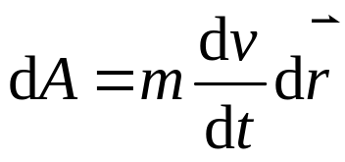

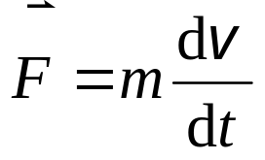

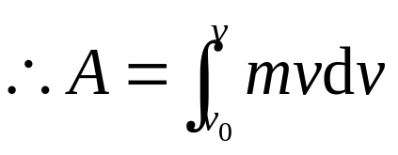
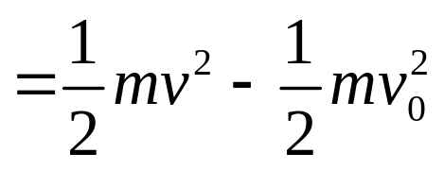
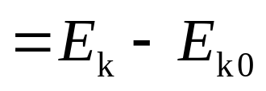
3.3 动能定理
一、质点动能定理
元功
第二定律
在质点速度由 v₀ 变化到 v 的过程中，外力做功为
（1）合力做的功等于质点始、末状态动能的增量
注意
（2）E_{k} 是一个状态量, A 是过程量。
（3）动能定律适用于惯性系。

Slide 2
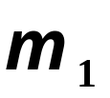

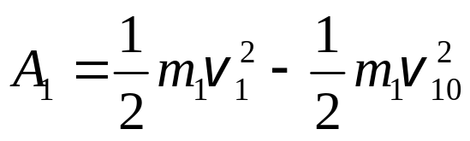

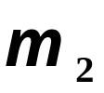
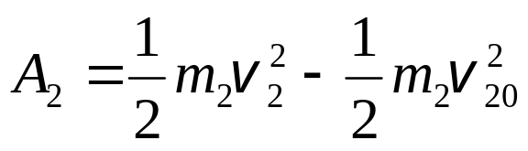
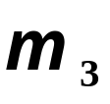



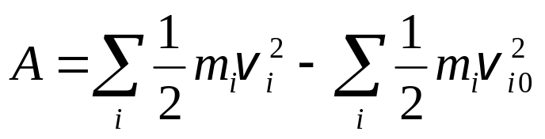
二、 质点系动能定律
讨论
(1) 对系统所做的功A等于系统动能的增量
(2) A 包括内力做功和外力 做功
求和
(3) 系统的动能与外力、内力都有关

Slide 3

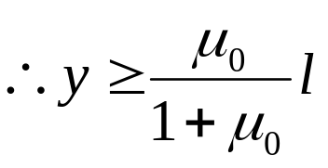

例
长为l 的均质链条，部分置于水平面上，另一部分自然下垂, 已知链条与水平面间静摩擦系数为μ₀,滑动摩擦系数为μ
0
求
(1) 满足什么条件时，链条将开始滑动？
(2) 若下垂部分长度为b 时，链条自静止 开始滑动，当链条末端刚刚滑离桌面时，其速度等于多少？
b₀
y
解
(1)设链条线密度为ρ，下垂链条长度 y
拉力大于最大静摩擦力时，链条将开始滑动。

Slide 4


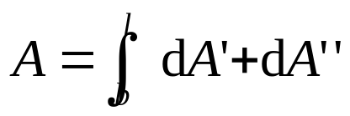
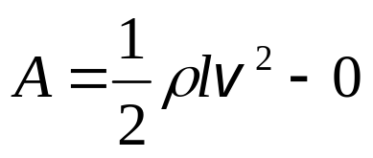
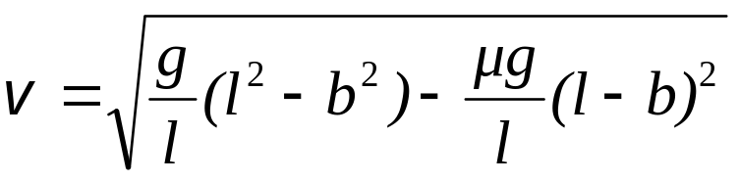
(2) 以整个链条为研究对象，链条在运动过程中各部 分之间相互作用的内力的功之和为零
l - y
重力的元功
0
摩擦力的元功
y
dy
总功
①
②
y
根据动能定理
由 和 两式可得
①
②

Slide 5

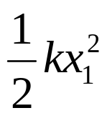

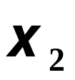

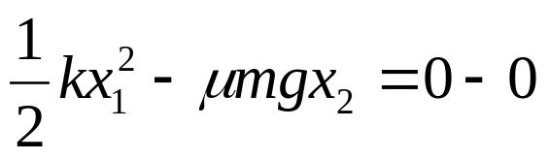
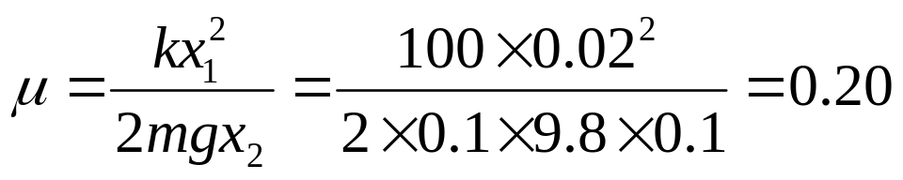
例
一轻弹簧的劲度系数为k =100 N/m，用手推一质量 m =0.1 kg 的物体把弹簧压缩到离平衡位置为x₁=0.02 m处, 如图所示。放手后，物体沿水平面移动到x₂=0.1 m而停止。
求
物体与水平面间的滑动摩擦系数。
平衡位置
解
物体由 x ₁ 到 x ₂ 过程中
弹簧弹性力做功
摩擦力做功
根据动能定理

